Slide 1
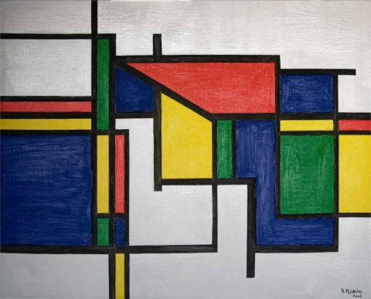
Anny Robin Deshayes est une artiste contemporaine (qui vit actuellement) et française.
Elle a fait une école d’architecture. Elle expose ses toiles à Paris.
Elle aime utiliser des lignes qui se croisent et des couleurs vives dans ses œuvres.
GÉOMÉTRIE ET ARTS VISUELS
L’artiste : Anny Robin Deshayes
« Géométrie première », d’Anny Robin Deshayes
Huile sur toile de 2009

Slide 2
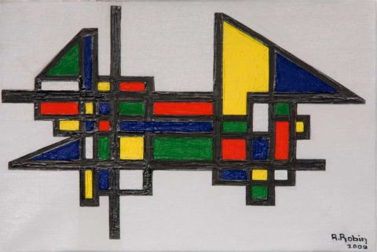
« Construction », D’Anny Robin Deshayes
Huile sur toile de 2009

Slide 3
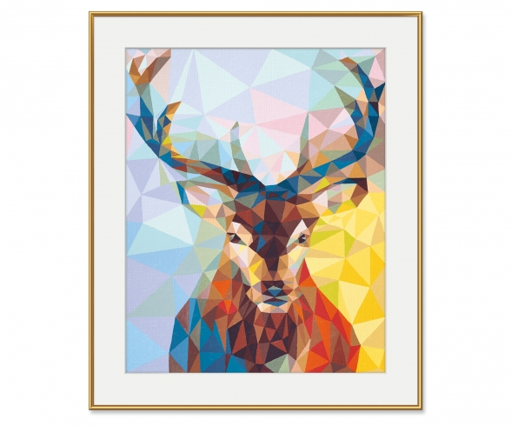

Slide 4
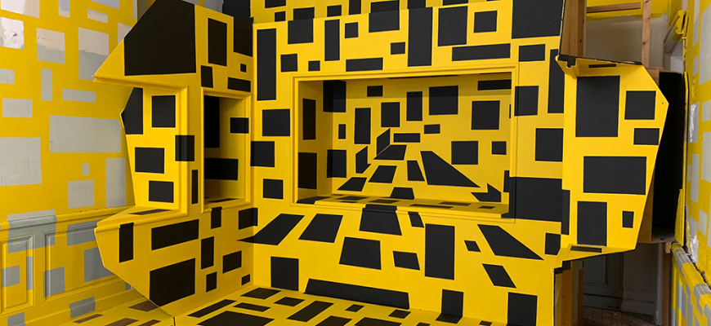

Slide 5
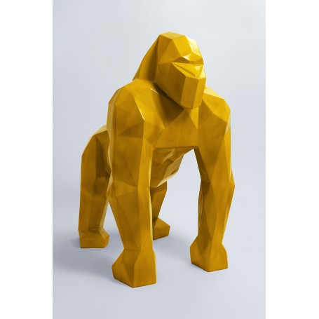
KAMINA
Statue gorille en résine

Slide 6
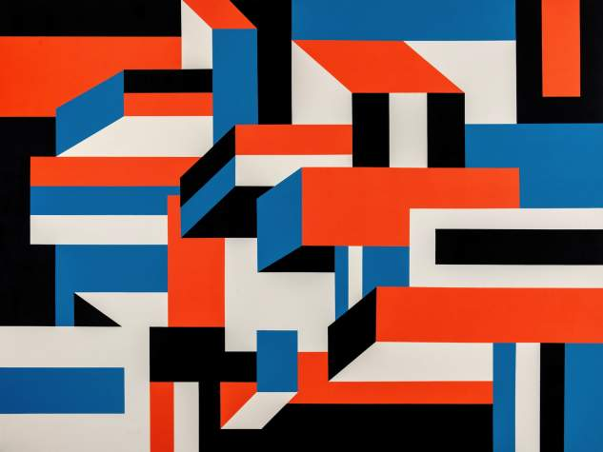
Art urbain: Ghizlane Agzenaï, la géométrie à l'épreuve

Slide 7
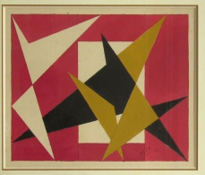
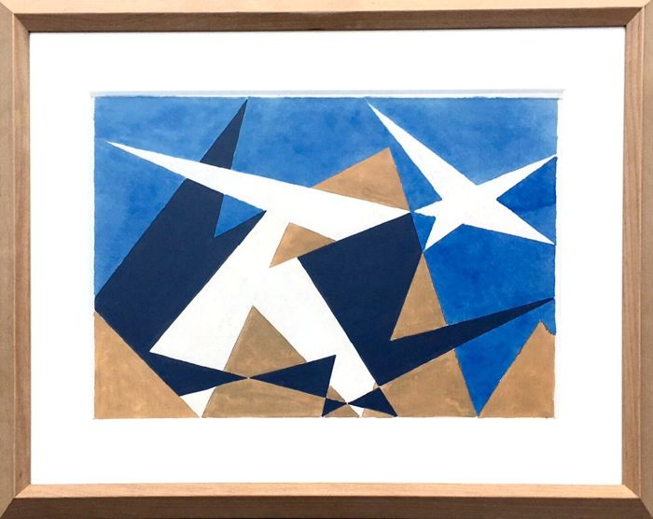
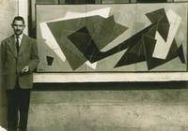
L’artiste : Melito (1920-1994)
Maurice Miot, dit Melito, est un artiste peintre français.
Melito pratique l’art abstrait.
Il utilise les lignes et les formes géométriques simples dans sa peinture.
« Abstraction aux triangles », Melito

Slide 8
Regarder une vidéo
Vidéo polygones / non polygones font un match de foot
https://www.youtube.com/watch?v=dveH6jjY6eo
2) Une autre vidéo
https://www.youtube.com/watch?v=zXlaaL3Y5vI jusqu’à 2’25
3) Observer, décrire une œuvre
4) Réaliser des tracés de polygones selon des consignes
Pour mieux comprendre, observer la construction utilisant les nœuds du quadrillage de la feuille
5) Créer une imbrication de polygones et finaliser la production artistique en la bordant d’une inscription pour fixer le vocabulaire (des polygones dans tous les sens)
6) Institutionnalisation et réinvestissement formel sur fiche
7) Evaluation

Slide 9
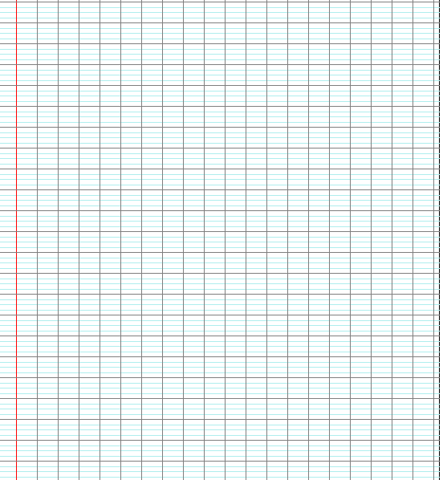

Slide 10
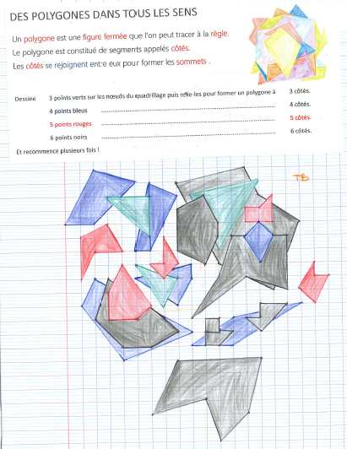
DES POLYGONES DANS TOUS LES SENS
Un polygone est une figure fermée que l'on peut tracer à la règle.
Le polygone est constitué de segments appelés côtés.
Les côtés se rejoignent entre eux pour former les sommets .
Dessine
3 points verts sur les nœuds du quadrillage puis relie-les pour former un polygone à 3 côtés.
4 points bleus ………………………………………………………………………………………………….. 4 côtés.
5 points rouges ………………………………………………………………………………………………….. 5 côtés.
6 points noirs ………………………………………………………………………………………………….. 6 côtés.
Et recommence plusieurs fois !

Slide 11
DES POLYGONES DANS TOUS LES SENS
Un polygone est une figure fermée que l'on peut tracer à la règle.
Le polygone est constitué de segments appelés côtés.
Les côtés se rejoignent entre eux pour former les sommets .
Dessine
3 points verts sur les nœuds du quadrillage puis relie-les pour former un polygone à 3 côtés.
4 points bleus ………………………………………………………………………………………………….. 4 côtés.
5 points rouges ………………………………………………………………………………………………….. 5 côtés.
6 points noirs ………………………………………………………………………………………………….. 6 côtés.
Et recommence plusieurs fois !
DES POLYGONES DANS TOUS LES SENS
Dessine
3 points verts sur les nœuds du quadrillage puis relie-les pour former un polygone à 3 côtés.
4 points bleus ………………………………………………………………………………………………….. 4 côtés.
5 points rouges ………………………………………………………………………………………………….. 5 côtés.
6 points noirs ………………………………………………………………………………………………….. 6 côtés.
Et recommence plusieurs fois !
DES POLYGONES DANS TOUS LES SENS
Un polygone est une figure fermée que l'on peut tracer à la règle.
Le polygone est constitué de segments appelés côtés.
Les côtés se rejoignent entre eux pour former les sommets .
Un polygone est une figure fermée que l'on peut tracer à la règle.
Le polygone est constitué de segments appelés côtés.
Les côtés se rejoignent entre eux pour former les sommets .
Dessine
3 points verts sur les nœuds du quadrillage puis relie-les pour former un polygone à 3 côtés.
4 points bleus ………………………………………………………………………………………………….. 4 côtés.
5 points rouges ………………………………………………………………………………………………….. 5 côtés.
6 points noirs ………………………………………………………………………………………………….. 6 côtés.
Et recommence plusieurs fois !

Slide 12
DES POLYGONES DANS TOUS LES SENS
Dessine 3 points verts pour former un polygone à 3 côtés.
Puis continue avec une autre couleur pour tracer un autre polygone
en dessous du premier avec une autre couleur.
Tu peux tracer des polygones à 3,4,ou 5 côtés maximum.
Attention, ne laisse pas de blanc entre les polygones, ce sera plus joli.
https://www.youtube.com/watch?v=dveH6jjY6eo

Slide 13
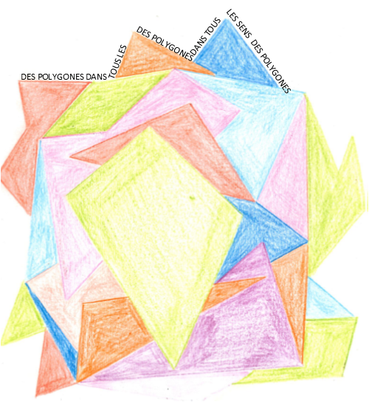
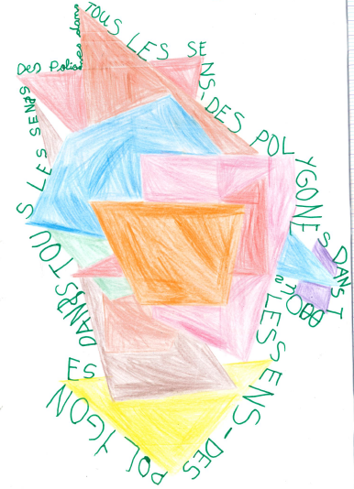
Trace des polygones de ton choix, colorie-les. Ils doivent se superposer. Ensuite copie les titre de ta production tout autour; DES POLYGONES DANS TOUS LES SENS

Slide 14
DES POLYGONES DANS TOUS LES SENS
DES POLYGONES DANS TOUS LES SENS
Dessine 3 points verts pour former un polygone à 3 côtés.
Puis continue avec une autre couleur pour tracer un autre polygone
en dessous du premier avec une autre couleur.
Tu peux tracer des polygones à 3,4,ou 5 côtés maximum.
Attention, ne laisse pas de blanc entre les polygones, ce sera plus joli.
Dessine 3 points verts pour former un polygone à 3 côtés.
Puis continue avec une autre couleur pour tracer un autre polygone
en dessous du premier avec une autre couleur.
Tu peux tracer des polygones à 3,4,ou 5 côtés maximum.
Attention, ne laisse pas de blanc entre les polygones, ce sera plus joli.
DES POLYGONES DANS TOUS LES SENS
DES POLYGONES DANS TOUS LES SENS
Dessine 3 points verts pour former un polygone à 3 côtés.
Puis continue avec une autre couleur pour tracer un autre polygone
en dessous du premier avec une autre couleur.
Tu peux tracer des polygones à 3,4,ou 5 côtés maximum.
Attention, ne laisse pas de blanc entre les polygones, ce sera plus joli.
Dessine 3 points verts pour former un polygone à 3 côtés.
Puis continue avec une autre couleur pour tracer un autre polygone
en dessous du premier avec une autre couleur.
Tu peux tracer des polygones à 3,4,ou 5 côtés maximum.
Attention, ne laisse pas de blanc entre les polygones, ce sera plus joli.
DES POLYGONES DANS TOUS LES SENS
DES POLYGONES DANS TOUS LES SENS
Dessine 3 points verts pour former un polygone à 3 côtés.
Puis continue avec une autre couleur pour tracer un autre polygone
en dessous du premier avec une autre couleur.
Tu peux tracer des polygones à 3,4,ou 5 côtés maximum.
Attention, ne laisse pas de blanc entre les polygones, ce sera plus joli.
Dessine 3 points verts pour former un polygone à 3 côtés.
Puis continue avec une autre couleur pour tracer un autre polygone
en dessous du premier avec une autre couleur.
Tu peux tracer des polygones à 3,4,ou 5 côtés maximum.
Attention, ne laisse pas de blanc entre les polygones, ce sera plus joli.

Slide 15
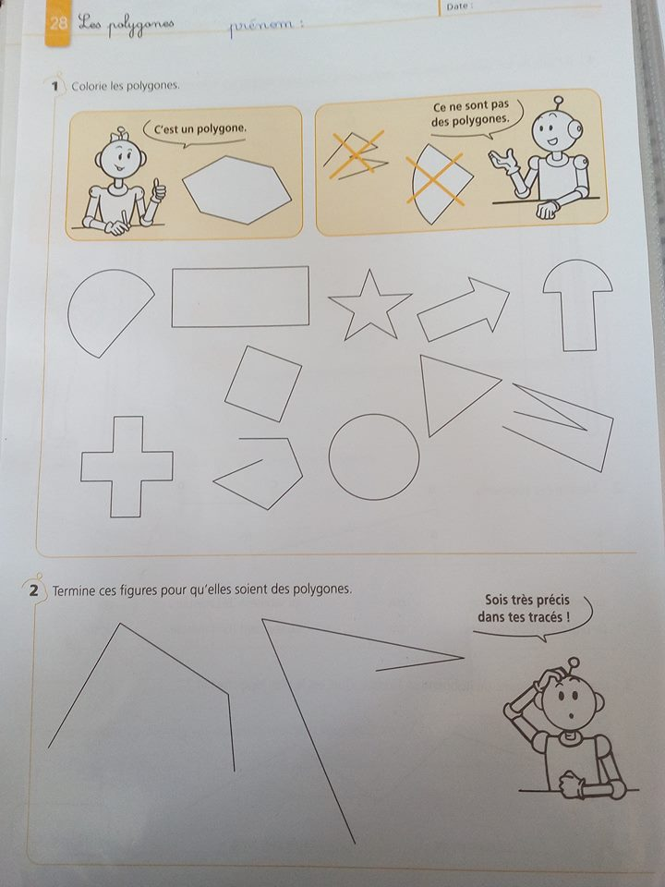
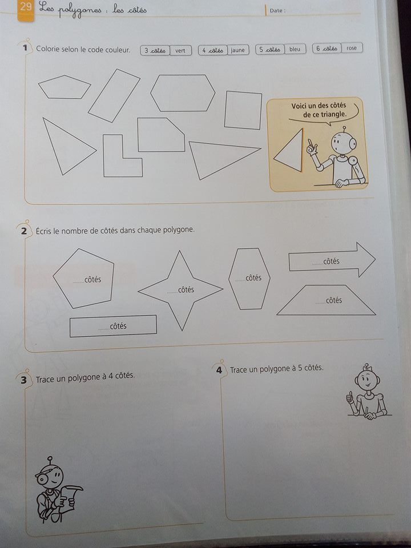
Réinvestissement, institutionnalisation.

